Slide 1
Hoe zwaar werk jij?

Slide 2
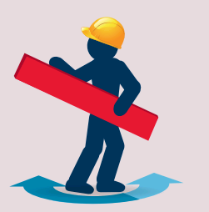
Quiz
Wat zijn de zeven vormen van fysieke belasting die kunnen leiden tot lichamelijke klachten?
Notes:
De zeven vormen zijn:
Tillen
Duwen/trekken
Knielen/kruipen
Bukken
Dragen
Draaien
Repeterende werkzaamheden
U kunt de deelnemers één antwoord als suggestie meegeven om de interactie op gang te brengen.

Slide 3
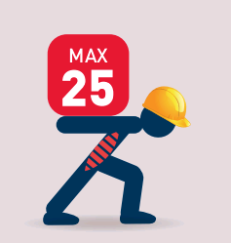
Quiz
Hoeveel kilo mag je maximaal per persoon per keer tillen?
?
Notes:
Antwoord: alleen mag je nooit meer dan 25 kg per keer tillen

Slide 4

Quiz
Hoeveel % van de bouwvakkers tilt gemiddeld te zwaar?
Pfft!!!
Notes:
Uit onderzoek van de Inspectie SZW (2008) blijkt dat 44% van de bouwvakkers te zwaar tilt.

Slide 5
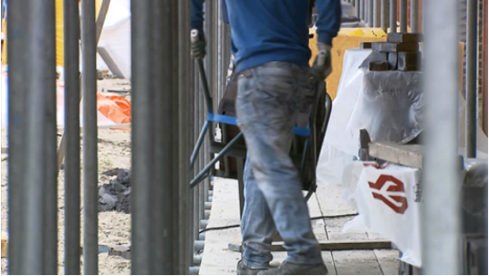
Film (deel I) https://vimeo.com/172389030
Notes:
De film eindigt met de stelling: Zwaar werk hoort bij de bouw, je moet niet zeuren! Op de volgende sheet staat de stelling nogmaals en een aantal voorbeeldvragen die u kunt stellen aan de deelnemers.
Mocht je door beveiligingsinstellingen de video niet kunnen bekijken, dan kan je de link kopiëren en in een webbrowser plakken.

Slide 6
Stelling:
Zwaar werk hoort bij de bouw, je moet niet zeuren!
Wat vinden jullie van de stelling?
Wat denken jullie als jullie de mannen horen spreken?
Wie herkent de klachten van de mannen?
Wie is bang om arbeidsongeschikt te raken?
Trekken jullie vroegtijdig aan de bel bij lichamelijke klachten?
Notes:
Indien nodig kunt u de film natuurlijk nogmaals afspelen.

Slide 7
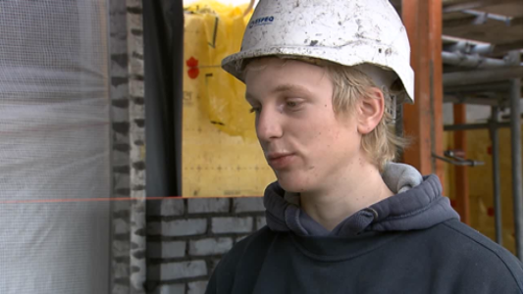
Film (deel II) https://vimeo.com/172389031
Notes:
Mocht je door beveiligingsinstellingen de video niet kunnen bekijken, dan kan je de link kopiëren en in een webbrowser plakken.

Slide 8
Vraag:
Hoe belangrijk is gezond werken en blijven voor jou?
Wanneer dacht je voor het laatst: dit is te zwaar werk, moet ik eigenlijk niet doen. En wat heb je toen gedaan?
Wie heeft momenteel lichamelijk klachten?
Maak je gebruik van hulpmiddelen? Waarom wel/niet?
Welke hulpmiddelen mis je?
Doen wij als bedrijf genoeg?
Notes:
Deze vraag lijkt een ‘open deur’, maar waarom til/duw je dan nog te zwaar? Of voer je vaak en langdurig dezelfde werkzaamheden uit?
Lichamelijke klachten kunnen zijn: last van schoudergewricht, (onder)rug, knieën, spieren, pezen, heup, armen, schouders, nekklachten

Slide 9
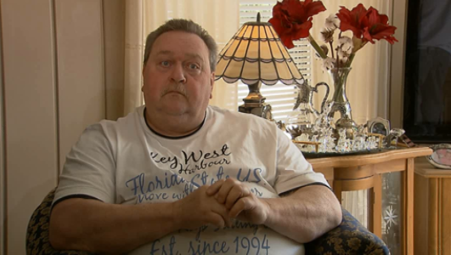
Film (deel III) https://vimeo.com/172389032
Notes:
De film eindigt met de vraag: Hoe houden we elkaar scherp? Op de volgende sheet staat de vraag nogmaals inclusief een aantal voorbeeldvragen die u aan de deelnemers kunt stellen.
Deze vraag is de opmaat naar het volgende onderdeel: het invullen van de cartoons.
Mocht je door beveiligingsinstellingen de video niet kunnen bekijken, dan kan je de link kopiëren en in een webbrowser plakken.

Slide 10
Vraag:
Hoe houden we elkaar scherp?
Durven jullie collega’s en/of leidinggevenden aan te spreken bij te zwaar werk?
Hoe kunnen we samen het werk lichter maken? Wat doen we al goed? En wat kan beter?
Hoe kunnen je collega’s/je leidinggevende je stimuleren?
Hoe zou je aangesproken willen worden door je collega’s/leidinggevende?
Notes:
De laatste vraag is de opmaat voor het volgende onderdeel: het invullen van de cartoons. De voorbeelden van cartoons volgen op de volgende sheets.

Slide 11
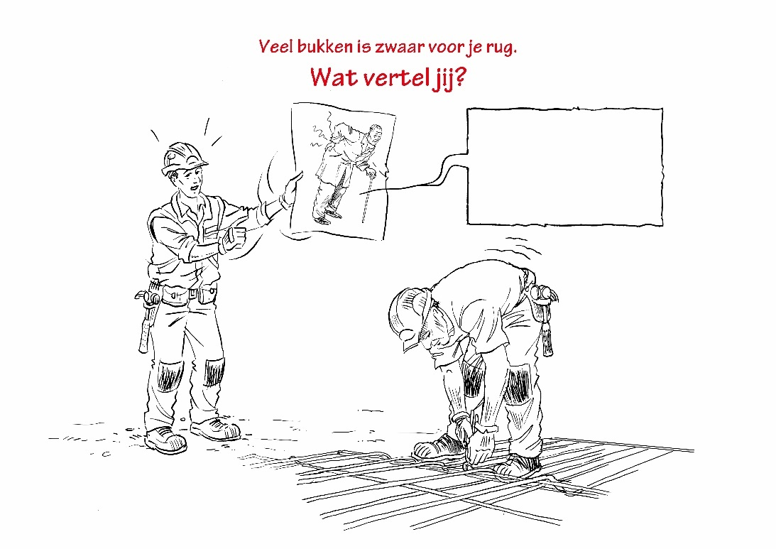
Cartoons – Wat vertel jij?
Wat wil je dat je collega tegen je zegt? Hoe zou je aangesproken willen worden?
Hoe kun je elkaar helpen?
Notes:
Toelichting: degene die de verkeerde handeling uitvoert, moet aangesproken worden. De persoon die ernaast staat is een collega/leidinggevende. Hoe wil je door hem aangesproken worden? Dit schrijven de deelnemers in het tekstvlak.
In totaal zijn er zes cartoons die ingevuld kunnen worden.
Insteek: acceptatie op de aanspreekvorm door collega’s/leidinggevenden. Samen heb je het beste met elkaar voor.
Let op:
Je mag alles opschrijven, maar:
Hou het netjes en respectvol
Geen schelwoorden
Geen pesterijen

Slide 12
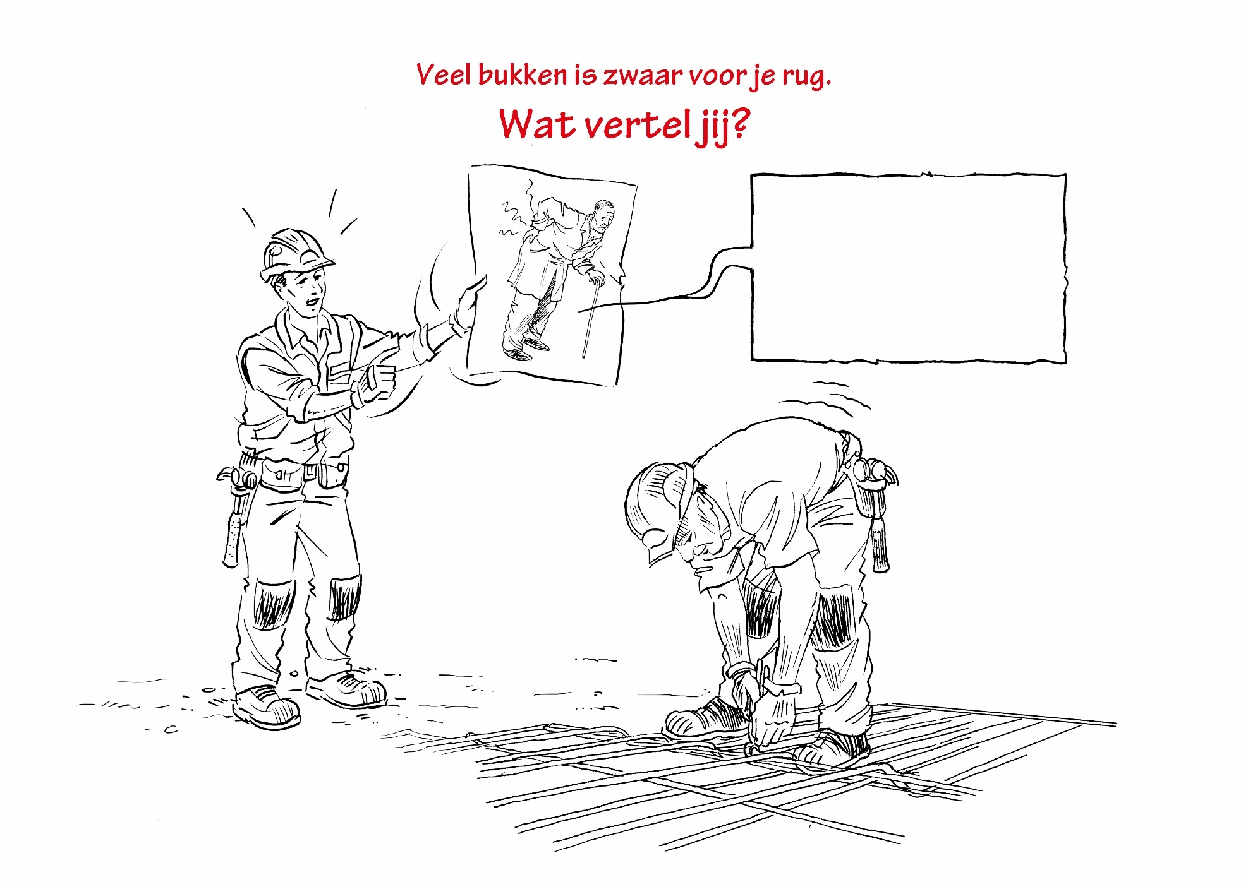
Notes:
De laatste vraag is de opmaat voor het volgende onderdeel: het invullen van de cartoons. De voorbeelden van cartoons volgen op de volgende sheets.

Slide 13
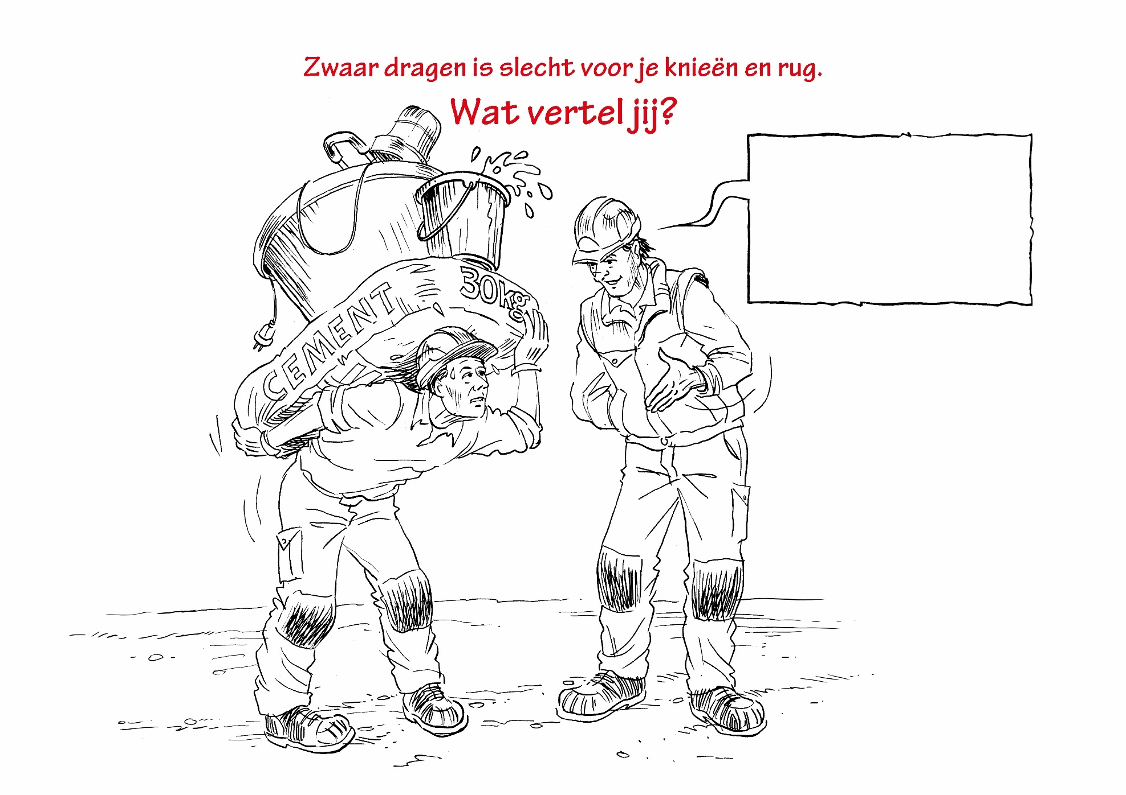

Slide 14
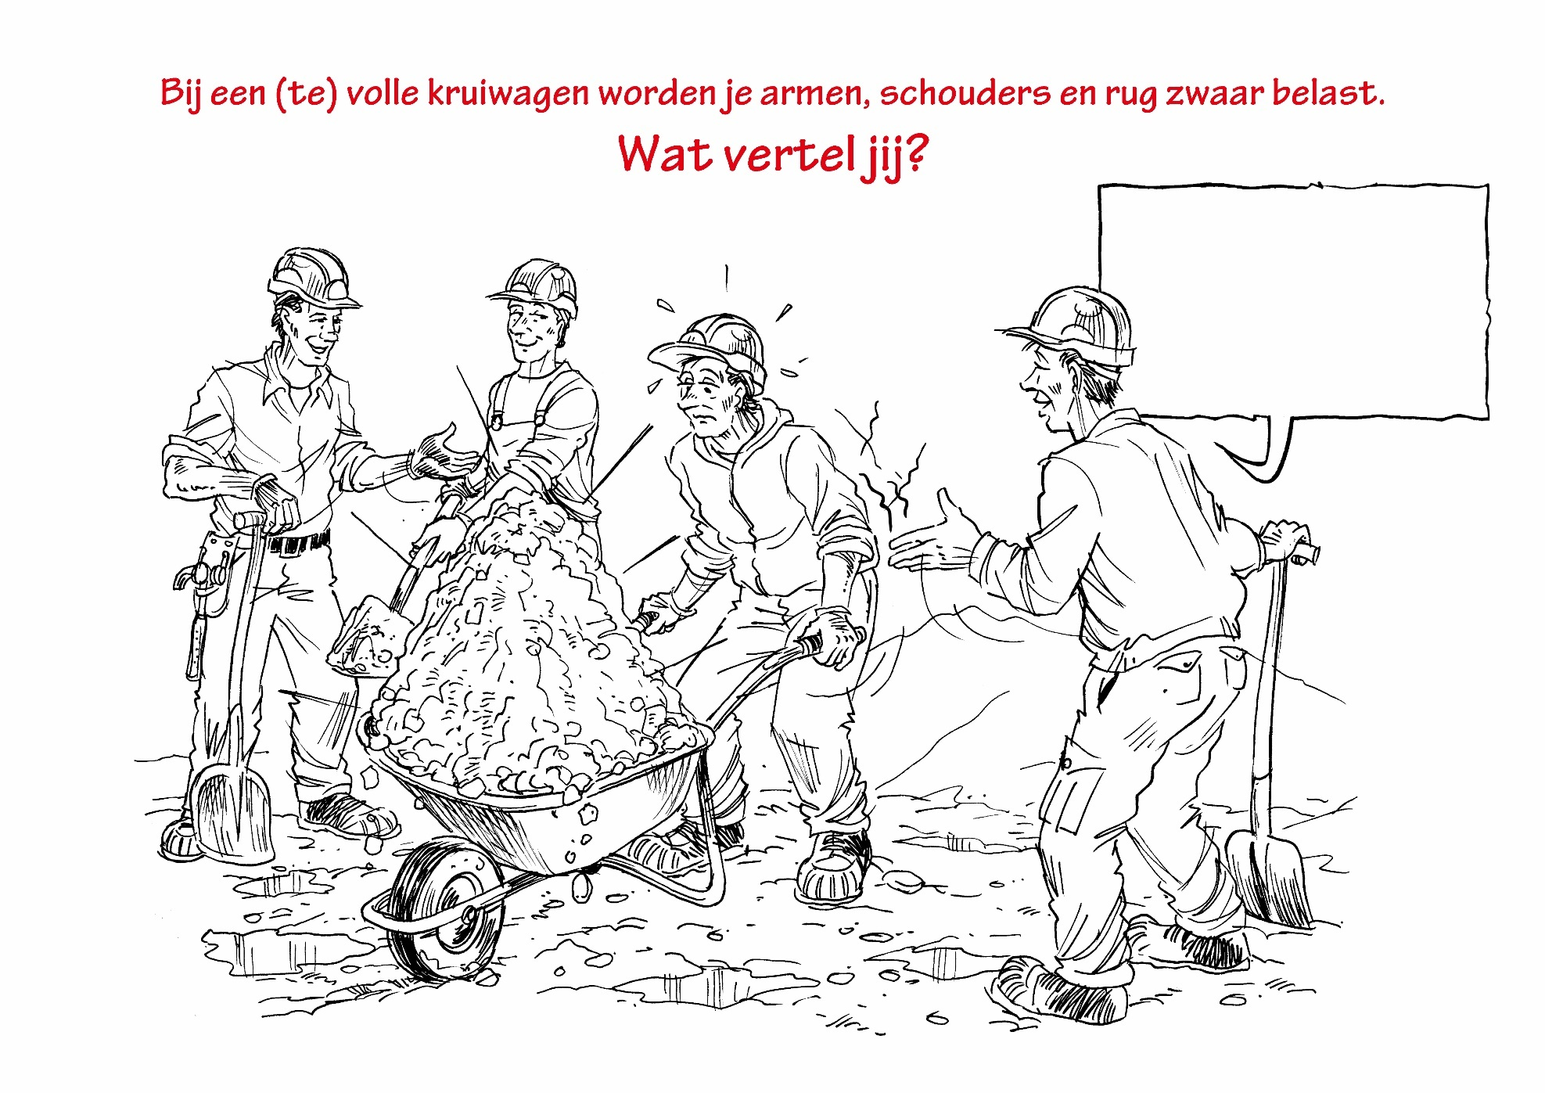

Slide 15
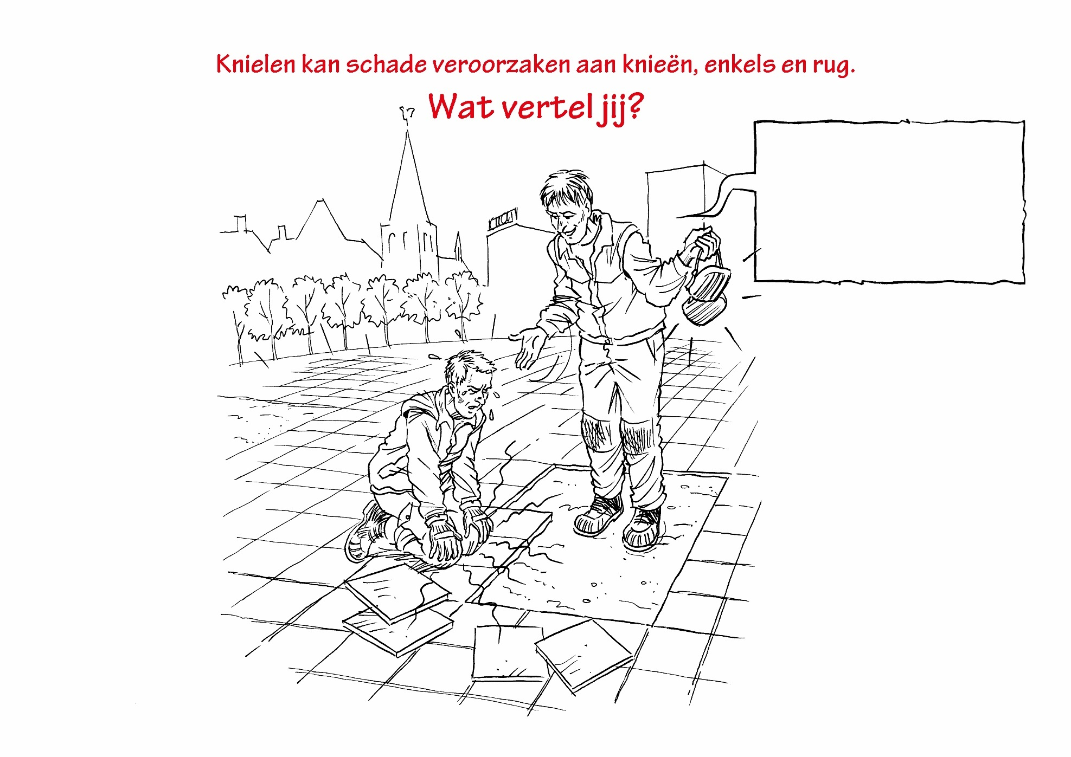

Slide 16
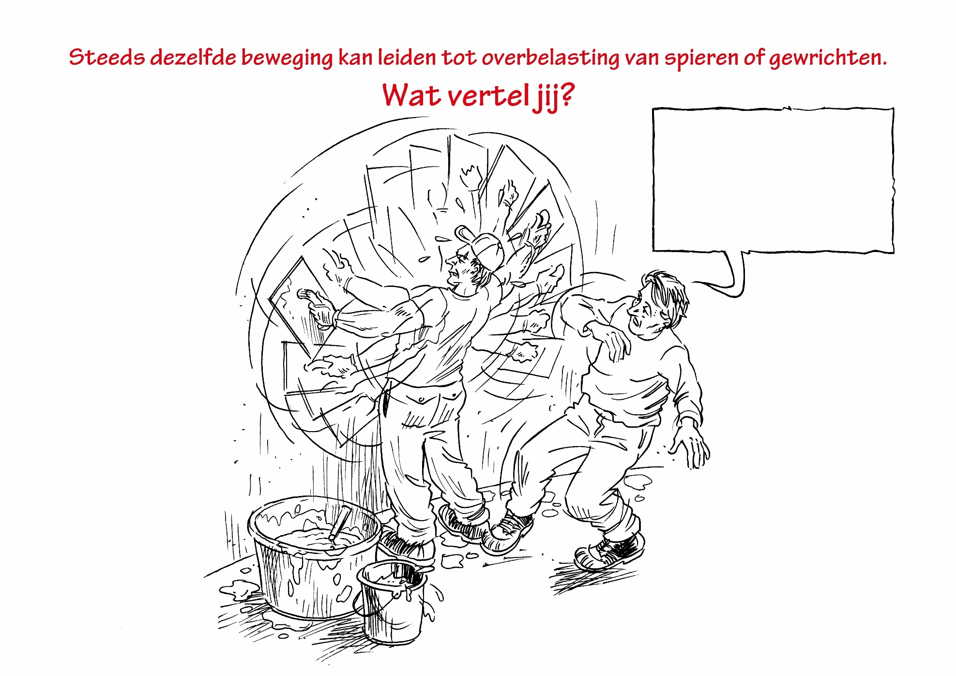

Slide 17
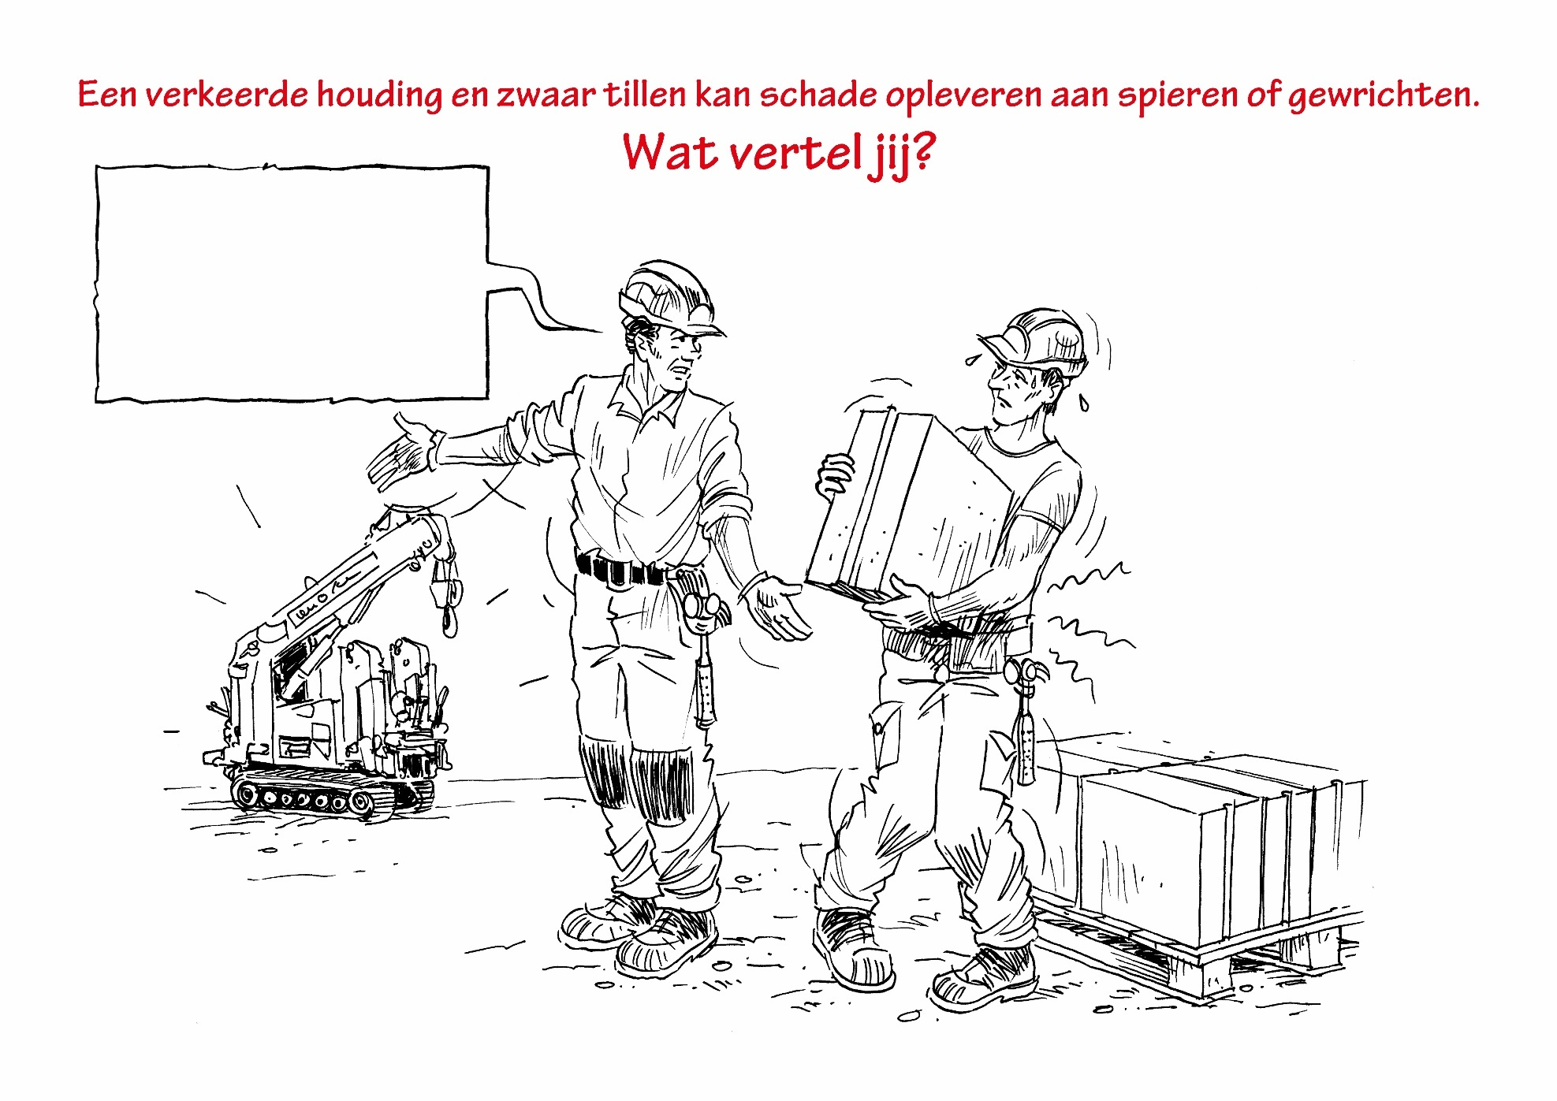

Slide 18

Vragen?

Slide 19

Notes:
Volandis is opgericht door:

